Slide 1


Oficina de Java Criando uma API com Java e Spring boot
Anthony Freitas

Slide 2




Oficina de Java Criando uma API com Java e Spring boot
Instrutor: Anthony Samuel Sobral de Freitas
anthony.freitas@docente.senai.br

Slide 3
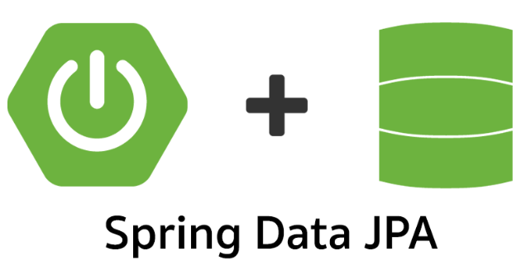
Repositories
Dentro do pacote "repositories" é onde teremos as classes responsáveis por se comunicar com o banco de dados.
É aqui onde a dependência "Spring Data JPA" é usada. Ela irá facilitar nosso trabalho ao realizar consultas SQL simples abstraindo as consultas em simples métodos.

Slide 4
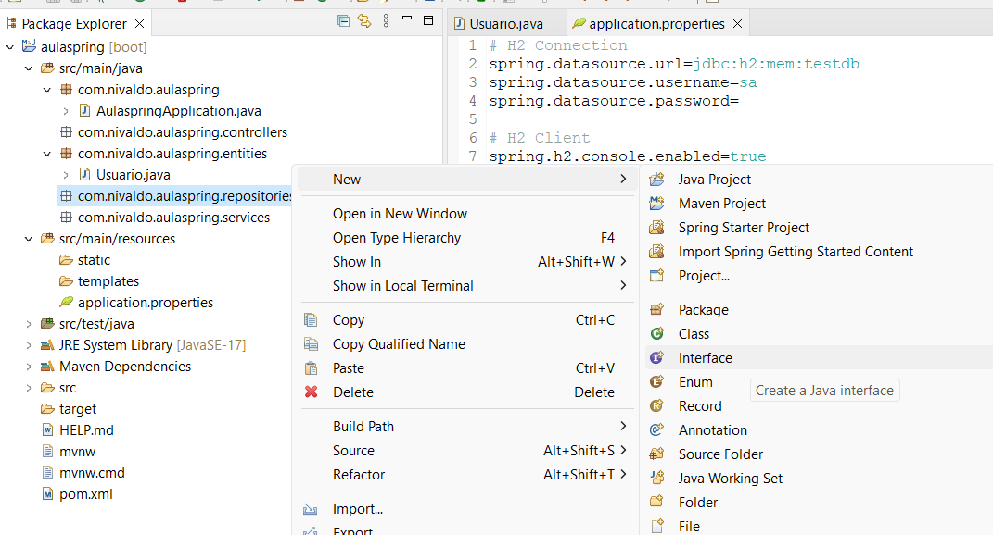
Para o repositório, em vez de criarmos uma Classe, iremos criar uma Interface
Botão direito no pacote "repositories" > New > Interface

Slide 5
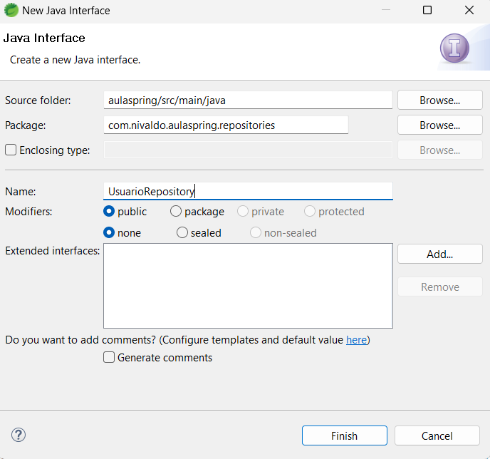
Vamos seguir um padrão de nomenclatura. Já que essa Interface será responsável por gerenciar os comandos SQL para a entidade de Usuario, daremos o nome de "UsuarioRepository"

Slide 6
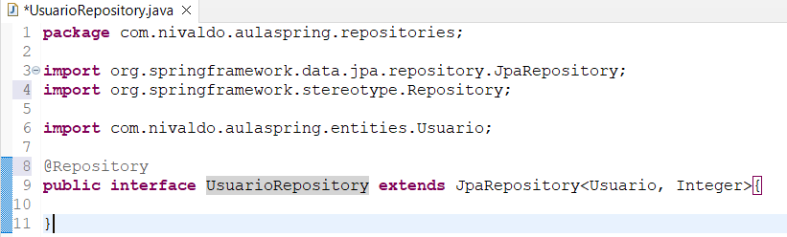
Após criar, veja como deve ficar a nossa interface
Vamos por partes...
1º podemos anotar essa interface como @Repository. Ao utilizar essa anotação, indicamos que ela é responsável por acessar e manipular dados em uma aplicação. Isso ajuda a tornar o código mais organizado e claro, facilitando a manutenção e o desenvolvimento da aplicação
2º Herdamos outra interface chamada "JpaRepository" usando "extends". Com isso, nossa interface vai herdar diversos métodos, entre eles "save()", "findAll()", "delete()", que serão essenciais para o CRUD
3º A interface JpaRepository necessita de dois generics: <T,ID>. "T" representa o tipo de entidade que está sendo gerenciada pelo repositório, "ID" representa o tipo do atributo que está anotado como chave primária da entidade, lembra? Ou seja, que está com a anotação @Id

Slide 7
Services
Nessa camada será onde teremos a lógica de negócio do nosso projeto.
É claro que esse projeto não terá tanta complexidade e por isso pode parecer um pouco sem sentido essa camada de abstração, porém em projetos maiores, pode ser que seja necessária essa separação de responsabilidade.
Por isso será mostrado desde agora para que você possa se acostumar com a arquitetura

Slide 8
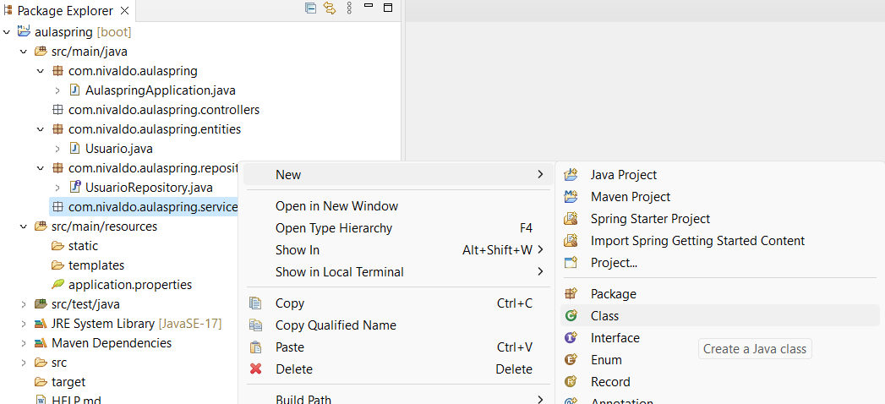
Botão direito no pacote "services" > New > Class

Slide 9
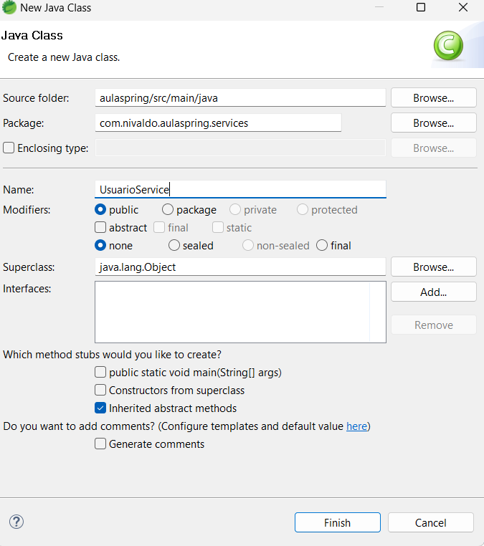
Ainda seguindo o padrão de nomenclatura, nomeie a classe como "UsuarioService"

Slide 10
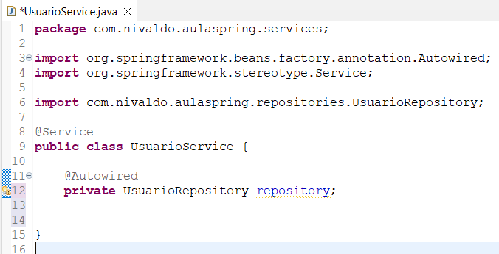
Ao criar a classe, vamos adicionar as seguintes informações a ela
1º Vamos anotar a classe com @Service para que o Spring entenda essa classe como um Bean e seja capaz de gerenciá-la pra gente
2º Usaremos a anotação @Autowired para realizar a injeção de dependência. Basicamente estamos dizendo para o Spring "Essa minha classe UsuarioService depende de UsuarioRepository, quero que você gerencie a injeção de dependência para mim"

Slide 11
Injeção de dependência
Injeção de dependência é um design pattern que tem como objetivo fazer o desacoplamento de classes. Isso ajuda na flexibilidade e na manutenção do código. Pode ser feito usando construtores, por exemplo.
No nosso projeto estamos deixando que o Spring cuide dessa parte pra gente, porém, é extremamente recomendado que você leia mais sobre injeção de dependência e como fazer sem @Autowired.
Injeção de dependência: https://medium.com/@eduardolanfredi/inje%C3%A7%C3%A3o-de-depend%C3%AAncia-ff0372a1672
Sobre a anotação Autowired: https://medium.com/@leonardogiuliani/autowired-e-a-inje%C3%A7%C3%A3o-de-depend%C3%AAncia-do-spring-d8864cc9af50

Slide 12
HTTP
HTTP (Hypertext Transfer Protocol) é um protocolo de transferência da internet que nos possibilita visualizar conteúdos e enviar, editar ou deletar informações
Quando você pesquisa algo no Google, você está fazendo uso do método HTTP GET. Esse método tem como função buscar informações de algum lugar (por exemplo de um banco de dados).

Slide 13
HTTPS
Já o HTTPS (Hypertext Transfer Protocol Secure) não é diferente do HTTP em sua essência, porém, ele trafega informações de forma criptografada, mantendo os dados seguros de possíveis invasores.
Leia mais: https://rockcontent.com/br/blog/http/

Slide 14
CRUD
Um termo bem famoso é "CRUD". Cada letra representa um método HTTP
Create (método POST)
Read (método GET)
Update (método PUT)
Delete (método DELETE)

Slide 15
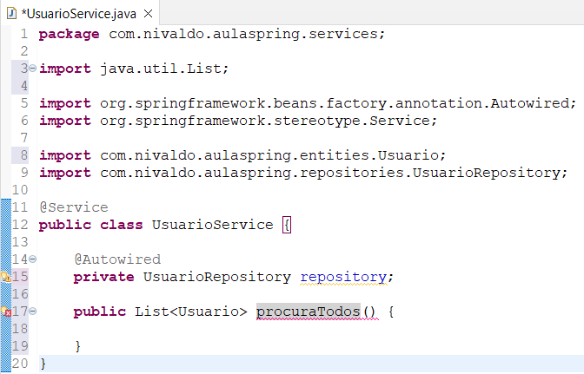
Método GET
Vamos escrever o nosso método que vai buscar todos os usuários no banco de dados
Ao analisar o método, vemos que ele está como "public" para possibilitar que outras classes o utilizem. Veremos isso mais pra frente.
Logo ao lado, temos o tipo de retorno que esse método irá proporcionar. Como ele irá buscar TODOS os usuários do banco de dados, então será uma lista de usuários.
Por fim, damos um nome para o método
*Atenção para as importações. Verifique se UsuarioRepository, Usuario e List estão sendo importados do pacote certo

Slide 16
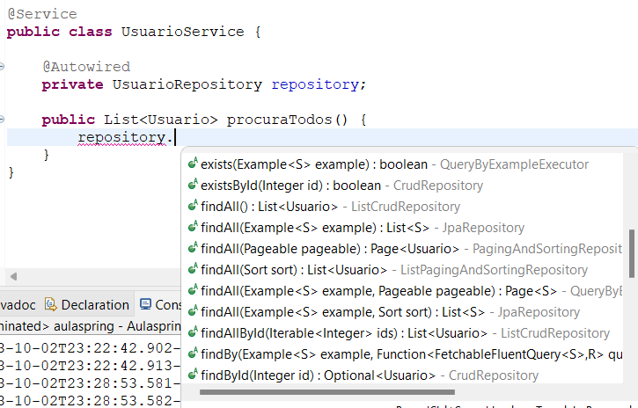
Lembra que o nosso UsuarioRepository herdava JpaRepository? Graças à herança, veja os métodos que agora estão disponíveis para gente:
Já que estamos com o atributo "repository" do tipo "UsuarioRepository", podemos acessar os métodos através de um ponto

Slide 17
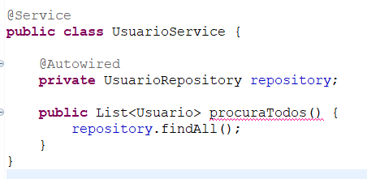
Como queremos retornar uma lista de usuários, iremos usar o método .findAll()
Pronto, já escrevi tudo o que eu precisava mas ainda está mostrando uma mensagem de erro no "procuraTodos()" o que pode ser?

Slide 18


Simples! Nós escrevemos que o tipo de retorno do método é List<Usuario>, porém, nosso método não está retornando nada ainda
Eu posso armazenar a resposta de "repository.findAll()" dentro de uma variável e depois retorná-la ou eu posso retornar direto. Veja qual te agrada mais ou que encaixa melhor com a lógica do sistema
OPÇÃO 1
OPÇÃO 2

Slide 19
Método GET by id
Podemos ter dois usuários com o mesmo nome, certo? Porém, não podemos ter mais de um usuário com o mesmo id. Por isso iremos usar o método .findById()
A partir do Java 8, foi implementada a Classe Optional<>. Ela evita que haja exceções de NullPointerException. Para esse método, fique à vontade para ler e aplicar mais tarde (não é difícil), porém por enquanto usaremos .get() ao final do método para simplesmente retornar o valor encontrado.
Leia mais sobre: https://pt.stackoverflow.com/questions/447672/para-que-serve-o-optional-do-java-8-como-usar

Slide 20

Valor do id que virá da camada Controller. Veremos melhor mais pra frente
Tipo do retorno
Método findById() que o JpaRepository proporcionou pra gente
Método get() para pegar o valor retornado. Caso seja null, irá acontecer uma exceção. Por isso é recomendada a leitura do Optional<> (link no slide anterior)

Slide 21

Método POST
Dessa vez decidi que o retorno será uma String, mas poderia ser void ou até o próprio usuário adicionado. Tente trocar depois para ver funcionando de outras formas
Para criar um usuário no banco de dados precisamos receber um objeto. Nesse caso, um objeto do tipo Usuario
Método save() do JpaRepository recebendo o objeto usuario
Como decidi que o retorno será uma String, essa será a mensagem que será retornada

Slide 22

Método PUT
Para o método PUT teremos um pouco mais de lógica. Então vamos por partes...
Repare que dessa vez o nosso método está recebendo dois argumentos: um id do tipo inteiro e um objeto do tipo Usuario
Estamos novamente usando o método findById(). Mas por que? Pense o seguinte: quero alterar os dados de um usuário, mas qual usuário exatamente? Diremos isso ao digitar o id do usuário específico.
Repare também que estamos armazenando o usuário encontrado dentro da variável "response"

Slide 23
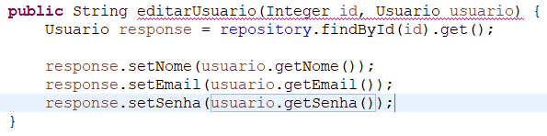
Hora de usar nossos métodos getters e setters
Veja o que está acontecendo:
Eu estou pegando a variável "response" e acessando os métodos setters de Usuario. Isso acontece pois o tipo da variável é Usuario.
Lembra que os métodos setters são para definir/atualizar? Pois é! Nesse caso nós estamos atualizando os campos de um objeto que foi encontrado graças ao findById() e que está armazenado na variável "response"
Bom, e estamos atualizando para qual valor exatamente? Para isso usamos o getter. Estamos pegando os valores de "usuario" que está armazenado dentro do argumento.
*Não se preocupe se não entendeu de onde vem os valores de usuario, ainda vamos ver. Por enquanto apenas imagine que existam valores ali dentro

Slide 24
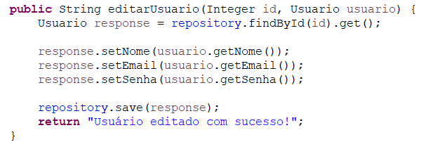
E por fim...
Veja que após alterar os valores de um usuário que estava armazenado dentro da variável "response", eu finalmente salvei com o método save() e então retornei uma String com uma mensagem de sucesso

Slide 25

Método DELETE
Como o método delete() pede um objeto para ser excluído, nós vamos primeiramente buscar no banco de dados o objeto pelo id e armazenar dentro de uma variável (response).
E então chamamos o método delete() passando como argumento o objeto armazenado na variável "response"

Slide 26
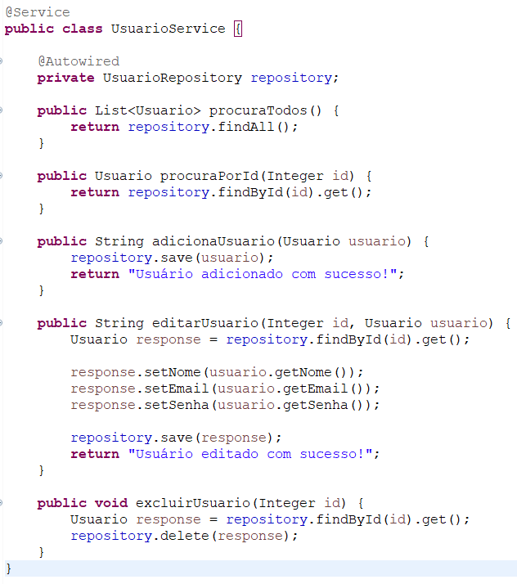
Como ficou nossa camada Service?
Veja que todos os métodos estão como "public". Isso é porque vamos usá-los na próxima e última camada: Controller

Slide 27
Controller
Nessa camada será de onde os métodos receberão diretamente todos os dados inseridos pelo cliente, como por exemplo o id digitado, o nome, email, senha etc
Também é aqui onde escreveremos as URI que serão acessadas e com quais métodos HTTP (GET, POST, PUT, DELETE) serão gerenciadas.

Slide 28
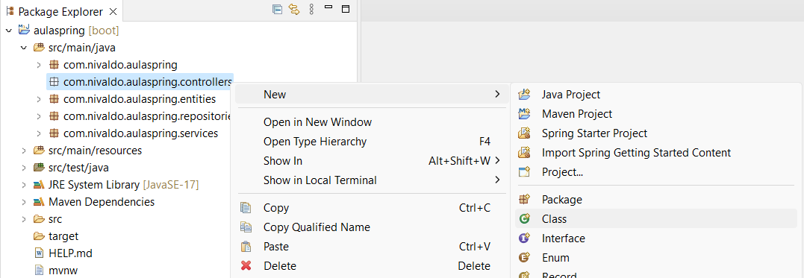
Para a criação da classe, nada de tão diferente das outras
Botão direito no pacote "controllers" > New > Class

Slide 29
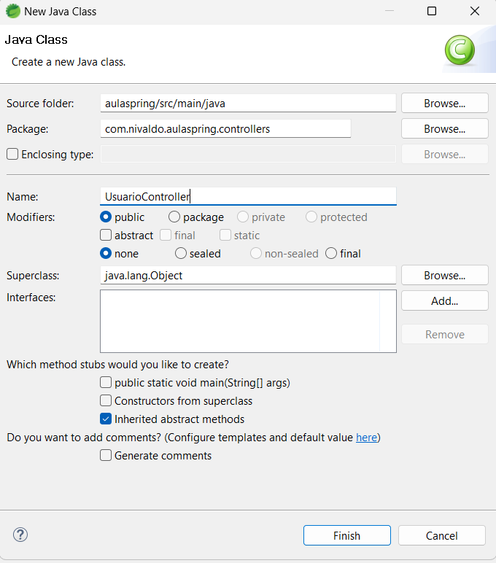
Novamente seguindo o padrão de nomenclatura: UsuarioController

Slide 30
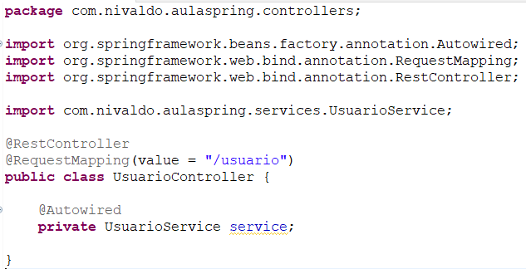
Repare que agora temos 2 anotações diferentes:
@RestController - Irá dizer para o Spring que essa classe é um controlador REST
@RequestMapping(value = "/usuario") - Irá mapear as requisições HTTP através da URI "/usuario". A URL ficará assim: http://localhost:8080/usuario
Veja também que agora o atributo anotado com @Autowired não é mais UsuarioRepository. Isso porque a camada Controller depende da camada de Service

Slide 31
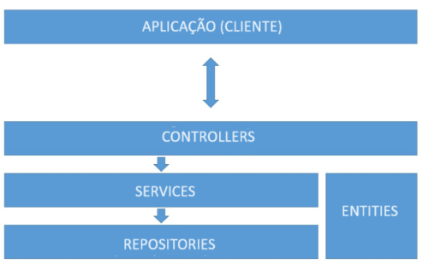
Antes de continuar, vamos visualizar o fluxo da aplicação
Uma requisição usando método HTTP é feita do lado do cliente e enviada para a camada de CONTROLLERS
Agora, dentro do nosso sistema e na camada de CONTROLLERS, dependendo do método HTTP usado, ele vai conversar com a camada de SERVICES e retornar algo para o cliente
Por sua vez, a camada SERVICES vai possuir a lógica da aplicação e conversar com a camada REPOSITORIES
A camada de REPOSITORIES é a que poderá ter consultas SQL. No nosso caso possui apenas os métodos herdados do JpaRepository (que por baixo dos panos são consultas SQL)

Slide 32
Conseguiu perceber que uma camada depende da outra?
Controller depende de Service que por sua vez depende de Repository
Essa é apenas uma forma de organizar o projeto, não é a única! Existem outros padrões de arquitetura
Leia sobre: https://imasters.com.br/arquitetura-da-informacao/arquitetura-em-camadas
Assista ao vídeo: https://www.youtube.com/watch?v=doAQjr0mwdg

Slide 33

Continuando...
Veja que o nosso método deverá ser anotado com o método HTTP que ele irá pertencer.
O primeiro que vamos criar será utilizando o método GET, por isso usaremos a anotação @GetMapping. Com isso o próprio Spring irá cuidar para que toda requisição GET para o endpoint /usuario caia nesse método procuraTodos()

Slide 34
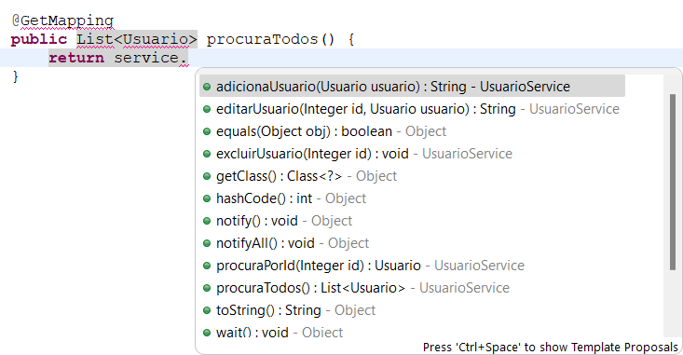
Como sabemos, o método procurarTodos() lá na camada UsuarioService irá retornar uma lista de usuários, certo?
A nossa camada UsuarioController não será diferente.
Repare que interessante: ao colocar "." para acessar os métodos do atributo "service", podemos visualizar todos aqueles métodos que criamos anteriormente na camada de Service.

Slide 35

Por fim, o primeiro método deverá ficar assim:

Slide 36

E os métodos que recebem parâmetros? Por exemplo o id de um usuário específico?
Veja que agora a annotation @GetMapping possui um parâmetro. De onde virá esse parâmetro?
Se você reparar, possui uma barra "/" antes de {id}.
Isso significa que, caso eu queira um usuário específico, agora o cliente deve enviar uma requisição com o id escrito na URL.
Com isso, a URL deve ficar: http://localhost:8080/usuario/{id}
Atenção para que o nome do parâmetro passado ao lado de @PathVariable seja idêntico ao que está dentro de { }.

Slide 37
Agora que você sabe que cada método deve ser anotado com um método HTTP, tente fazer os métodos restantes.
Abra o seu arquivo UsuarioService e consulte-o. Faça na ordem para que o seu código fique organizado.
Dica: as annotations que você precisa usar nos próximos métodos são:
@PostMapping
@RequestBody
@PutMapping
@PathVariable
@DeleteMapping
Caso não consiga, tudo bem! O próximo slide vai te ajudar. Mas é importante que você tente.

Slide 38
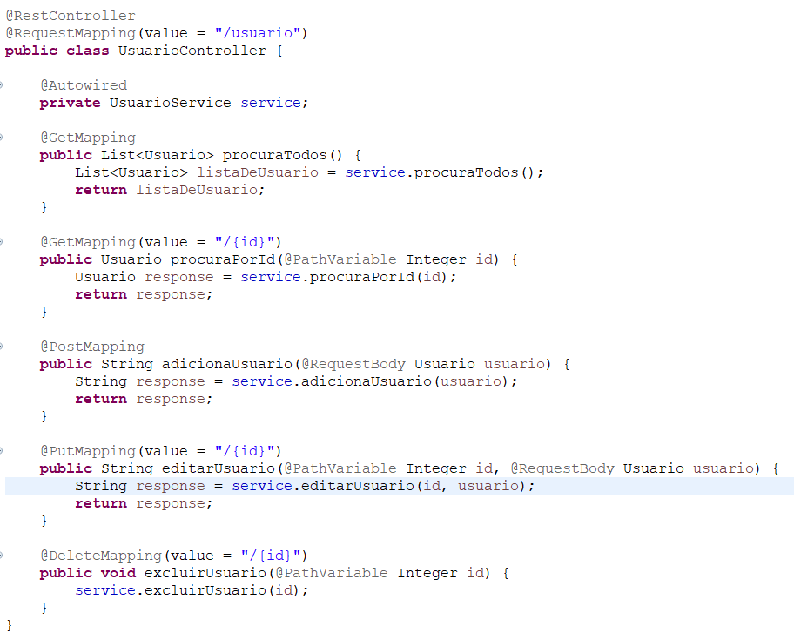
Mais ou menos assim que deve ter ficado a sua classe:

Slide 39
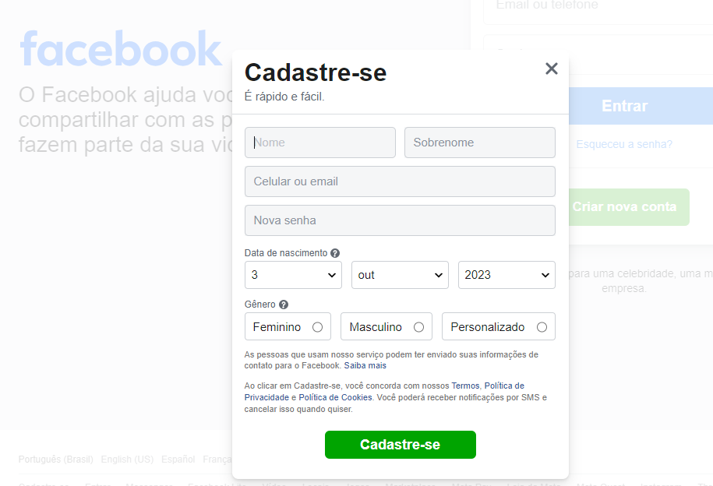
Repare que nos métodos anotados com @PostMapping e @PutMapping, nós temos uma annotation @RequestBody
Essa annotation significa que o método, ao ser chamado, estará esperando receber um corpo (normalmente no formato JSON ou XML).
...Como assim?
Por exemplo: quando você faz o cadastro em um site, por exemplo o Facebook, ele pede algumas informações, como "nome", "e-mail", "senha" etc. Todos esses campos formam um corpo que será enviado para o backend deles, processado e então será salvo no banco de dados

Slide 40
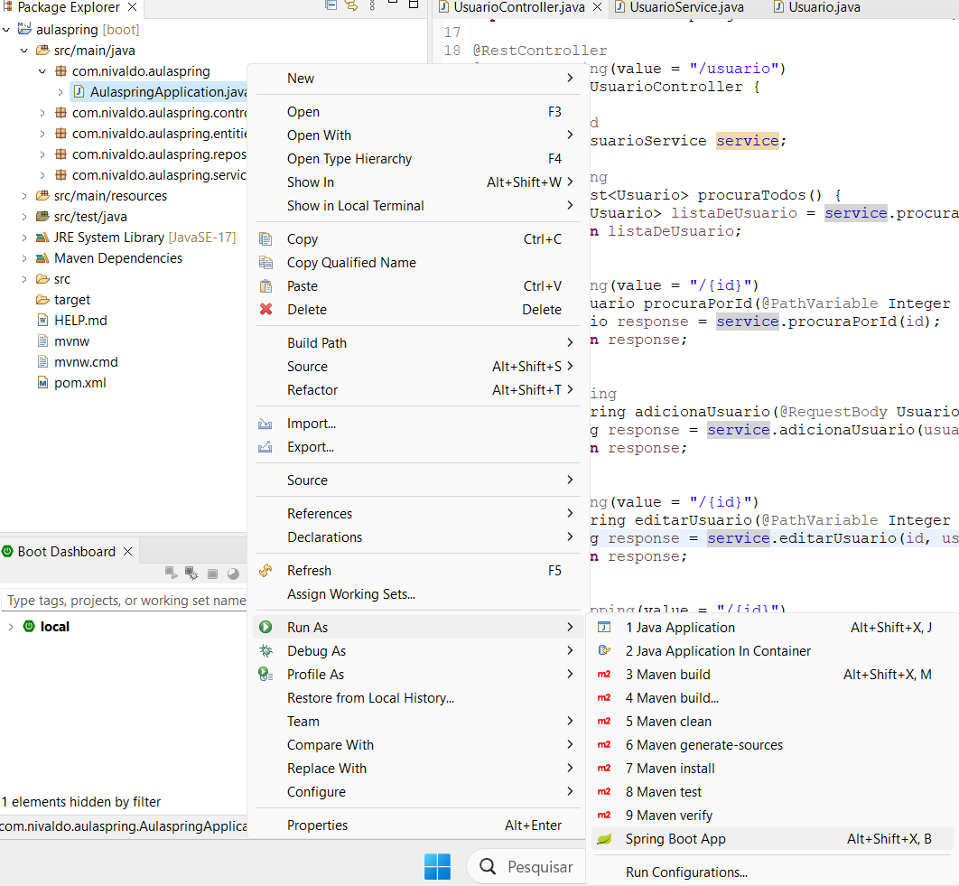
O mais importante... Será que funciona?
Vamos subir a nossa aplicação e testá-la usando o Postman.
Da mesma forma que já fizemos antes: dentro do pacote principal, clique com o botão direito na classe principal > Run As > Spring Boot App

Slide 41
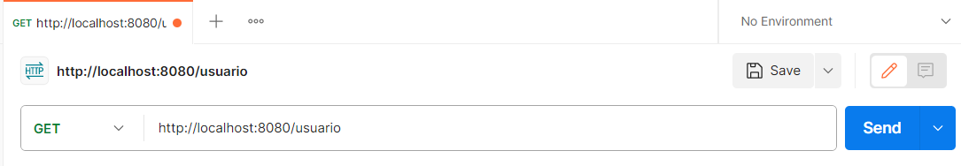
Dentro do Postman, vamos dizer que queremos enviar uma requisição GET para a URL http://localhost:8080/usuario e aperto Send

Slide 42
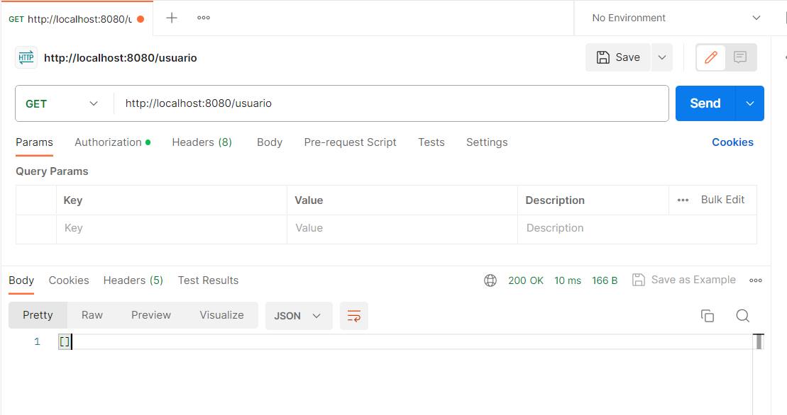
...E nada aconteceu, o que está errado?
Nada está errado! Se você reparar bem, recebemos um status 200 que é OK.
Tá, mas por que não apareceu nada? Simplesmente porque não existe nada no nosso banco de dados. Veja que ele retornou uma lista como nós pedimos para o nosso sistema retornar, porém essa lista está vazia.

Slide 43
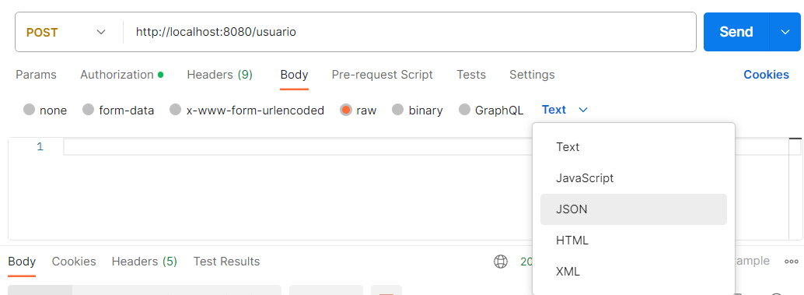
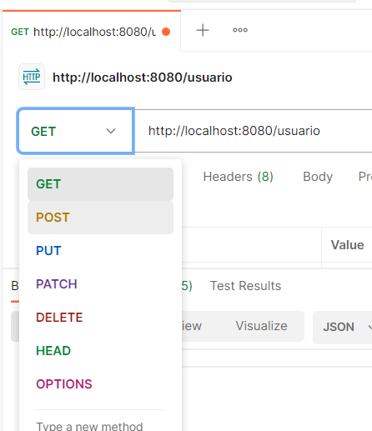
Adicionando um usuário
Vamos selecionar o método HTTP POST para adicionar um novo usuário
1
2
3
Agora, primeiramente selecionamos "body" para informar que queremos inserir um corpo na requisição.
Depois, selecionamos "raw" e por fim trocamos "Text" para "JSON"

Slide 44
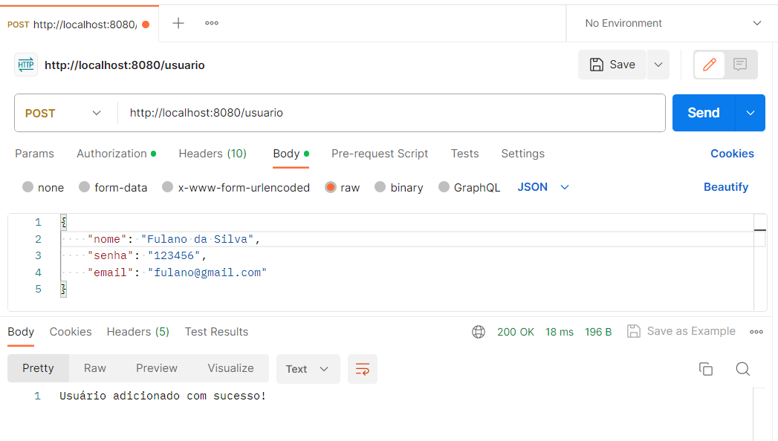
Por fim, no Body precisamos preencher todos os campos que a nossa entidade Usuario possui (nome, senha e email). Lembre-se que o Id será inserido automaticamente pelo sistema.
*Atenção: Como o formato é JSON, precisamos que os campos estejam envolvidos por chaves {}
Depois de apertar "Send", deve aparecer a mensagem que pedimos para o nosso sistema retornar para o cliente

Slide 45
Agora tente realizar novamente a chamada do método HTTP GET para conferir se o usuário realmente foi adicionado ao banco de dados.
Adicione alguns outros usuários para que você veja a lista de usuários sendo retornada!
Além disso, usando o método GET, adicione na URL o id de um usuário específico.
Teste também procurar por um id não existente e veja o sistema quebrando e retornando um status 500.
Leia sobre Status Code HTTP: https://www.devmedia.com.br/http-status-code/41222

Slide 46
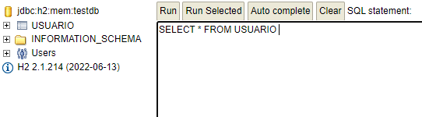
E o nosso banco H2?
Já que o sistema está rodando, o banco H2 também deve estar funcionando, certo?
Entre em http://localhost:8080/h2-console
2
1
Ao clicar em USUARIO, repare que automaticamente irá aparecer "SELECT * FROM USUARIO" isso é um comando SQL. Aperte "Run" e veja que irá mostrar todos os usuários que você adicionou ao seu banco de dados através do Postman.

Slide 47
Teste os outros métodos HTTP que você criou no seu sistema. Adicione usuários, edite, exclua... Veja o sistema funcionando.
Modifique também as mensagens de retorno para cada método. Adicione ou exclua atributos à entidade Usuario. Não tenha medo do sistema quebrar, apenas escreva o código para que você possa aprender.
Leia os artigos deixados em alguns slides sobre um assunto específico, são importantes para fixar os conceitos explicados em aula.

Slide 48
Link para o material

Slide 49
Perguntas​
?​
anthony.freitas@docente.senai.br

